Slide 1
第 16 週
脂肪酸與胺基酸代謝
Chuyển hóa acid béo & amino acid

Slide 2
不只葡萄糖能燒
Không chỉ glucose
脂肪儲存的能量,比葡萄糖更多。
Mỡ chứa nhiều năng lượng hơn glucose.
今天看脂肪和蛋白質怎麼進發電線。
生物化學 第 16 週 · Hóa sinh — Tuần 16
2 / 13

Slide 3
先看詞
Từ vựng · 不用背,看過就好
中文 | Tiếng Việt | English | 中文 | Tiếng Việt | English
β-氧化 | β-Oxy hóa | Beta oxidation | 氨 | Ammonia | Ammonia
肉鹼穿梭 | Thoi carnitine | Carnitine shuttle | 尿素 | Urea | Urea
酮體 | Thể ceton | Ketone body | 尿素循環 | Chu trình urê | Urea cycle
轉胺作用 | Sự chuyển amin | Transamination | 麩胺酸 | Glutamate | Glutamate
去胺作用 | Sự khử amin | Deamination | 生酮胺基酸 | AA sinh ceton | Ketogenic
生物化學 第 16 週 · Hóa sinh — Tuần 16
3 / 13

Slide 4
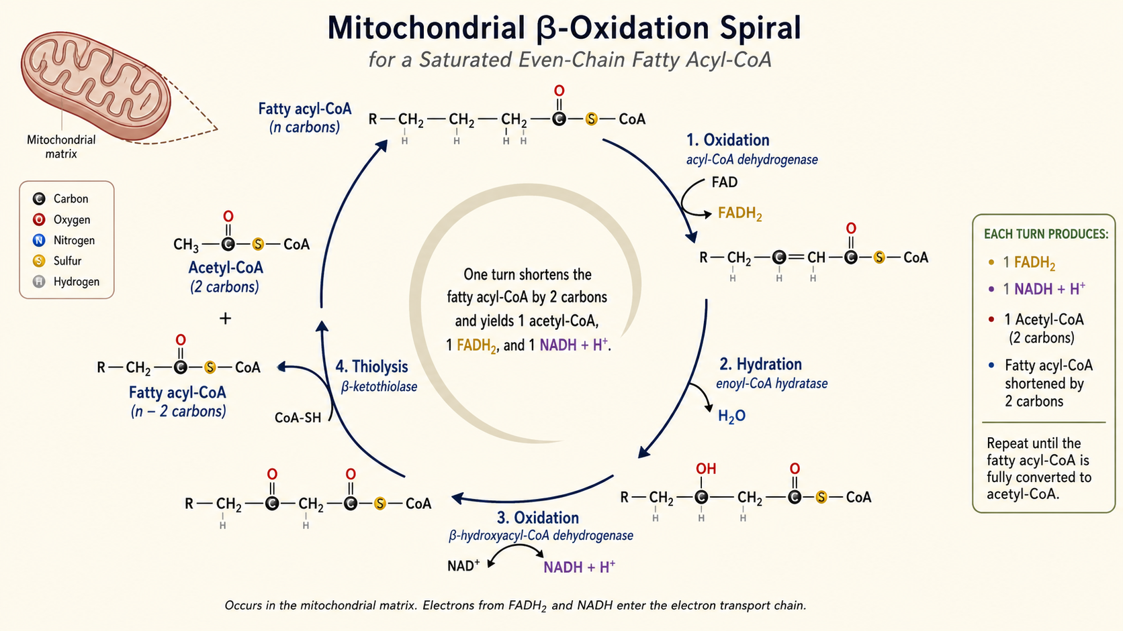
β-氧化:把脂肪酸切碎
β-oxy hóa
每圈:切 2 個碳,做出 1 乙醯CoA + 1 FADH₂ + 1 NADH。
生物化學 第 16 週 · Hóa sinh — Tuần 16
4 / 13

Slide 5
C16 要 7 圈,不是 8 圈
7 vòng, không phải 8
最後一圈一次生出 2 個乙醯CoA。
7 圈 → 8 個乙醯CoA。
7 vòng → 8 acetyl-CoA.
這個 off-by-one 幾乎人人會錯。脂肪比同重量的糖產能多很多。
生物化學 第 16 週 · Hóa sinh — Tuần 16
5 / 13

Slide 6
酮體:飢餓的備用燃料
Thể ceton
長期飢餓
大量燒脂肪
乙醯CoA 過剩
做成酮體
→
→
→
Đói lâu
Đốt nhiều mỡ
Acetyl-CoA dư
Tạo thể ceton
酮體是酸
太多 → 血液 pH 下降 → 酮酸中毒。這是第 2 週埋的伏筆(糖尿病)。
Thể ceton là acid → nhiễm toan ceton
生物化學 第 16 週 · Hóa sinh — Tuần 16
6 / 13

Slide 7
蛋白質當燃料:先處理氮
Xử lý nitơ trước
轉胺作用
去胺作用
把胺基搬走。
碳架去燒。
拿掉胺基。
放出氨(NH₃)。
Chuyển amin
Khử amin → NH₃
問題:氨有毒。不能放在血裡。
Vấn đề: ammonia độc.
生物化學 第 16 週 · Hóa sinh — Tuần 16
7 / 13

Slide 8
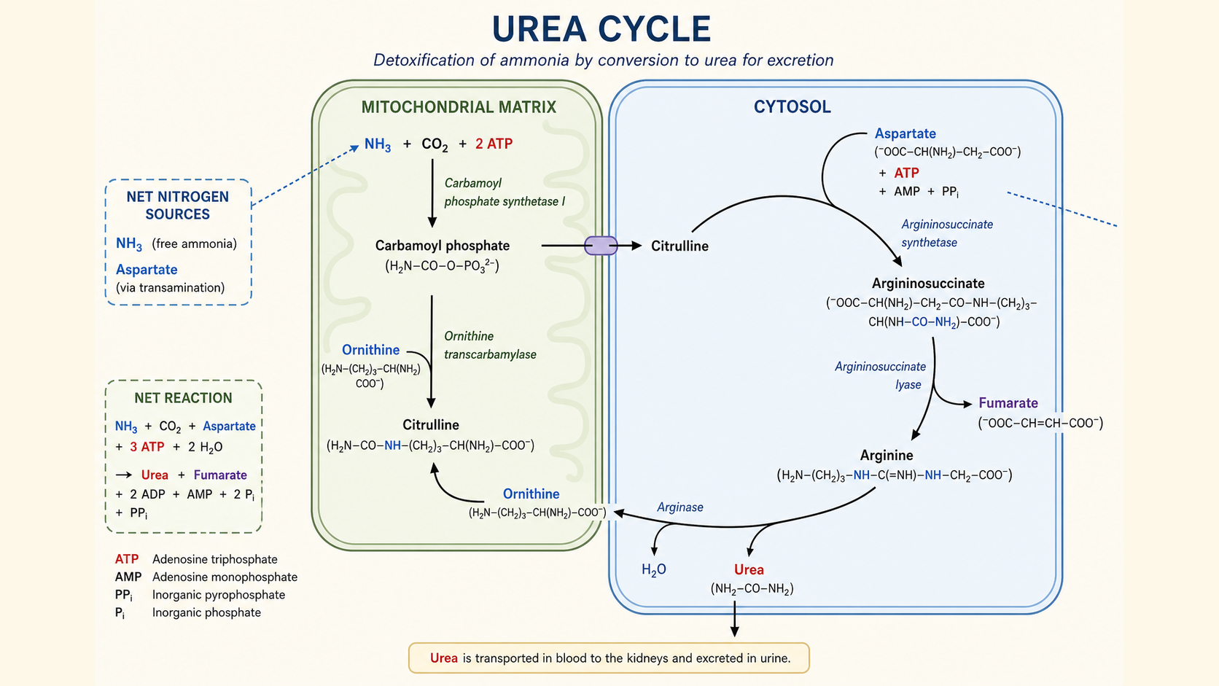
尿素循環:把氨變安全
Chu trình urê
前兩步在粒線體,其餘在細胞質。氨 → 尿素 → 尿排出。
2 bước đầu ở ty thể, còn lại ở tế bào chất.
生物化學 第 16 週 · Hóa sinh — Tuần 16
8 / 13

Slide 9
大整合:三種燃料一條線
3 nhiên liệu, 1 đường
燃料 | 怎麼進來
葡萄糖 | → 丙酮酸 → 乙醯CoA
脂肪酸 | → β-氧化 → 乙醯CoA
胺基酸 | → 去掉氮 → 乙醯CoA / 中間物
全部匯集 | 乙醯CoA → 循環 → 電子鏈 → ATP
生物化學 第 16 週 · Hóa sinh — Tuần 16
9 / 13

Slide 10
代謝的全貌
Toàn cảnh chuyển hóa
所有燃料最後都變成乙醯CoA。
Mọi nhiên liệu cuối cùng thành acetyl-CoA.
走同一條發電線。下週講身體怎麼決定「現在燒哪個」。
生物化學 第 16 週 · Hóa sinh — Tuần 16
10 / 13

Slide 11
練習:計算
Bài tập: Tính
C16 脂肪酸做 β-氧化:
要幾圈?
____ 圈
幾個乙醯CoA?
____ 個
生物化學 第 16 週 · Hóa sinh — Tuần 16
11 / 13

Slide 12
練習:對或錯
Bài tập: Đúng hay sai
O / X
C16 脂肪酸做 β-氧化要 8 圈。
O / X
氨對身體有毒。
O / X
尿素循環把氨變成尿素。
O / X
脂肪酸和葡萄糖都會變成乙醯CoA。
想一想:為什麼用脂肪儲存能量,不全用肝醣?
生物化學 第 16 週 · Hóa sinh — Tuần 16
12 / 13

Slide 13
下週 · Tuần sau
代謝整合與激素調節
Tích hợp chuyển hóa
▶
課前:看詞彙表第 17 週(20 個詞)
Xem trước 20 từ của tuần 17
▶
小測:下週前 10 分鐘,考今天的詞
Kiểm tra 5 câu
▶
提示:三種燃料學完,下週看身體怎麼決定燒哪個
Gợi ý: cơ thể chọn đốt cái nào

